Slide 1
МБОУ «Бердигестяхская СОШ с УИОП им.А.Осипова» МР «Горный улус» РС (Я)
Использование цифровых технологий
в логопедической работе
учитель-логпед Данилова Н.И.

Slide 2
МБОУ «Бердигестяхская СОШ с УИОП им.А.Осипова» МР «Горный улус» РС (Я)
1.Глобальная цифровизация
Бурное развитие цифровых технологий в мире
Интернет, мобильные технологии, системы автоматизации, дополненная
реальность и многие другие - стали основой нашей повседневной жизни в
учебе, в работе, в личной жизни.
Цифровизация – это подход к использованию цифровых ресурсов для
преобразования работы организации

Slide 3
Требования к результатам освоения
образовательных программ
(ФГОС ОВЗ)
Личностные
результаты:
включают владение
навыками
коммуникации и
принятыми
ритуалами
социального
взаимодействия
(т. е. самой формой
поведения, его
социальным
рисунком), в том
числе с
использованием
информационных
технологий.
Формирование
положительного опыта
и установки на
активное использование
освоенных технологий
(в том числе,
информационных)
и навыков для своего
жизнеобеспечения,
помощи близким,
социальных связей,
включая дистанционные и сетевые
Овладение информационными технологиями,
необходимыми для обучения и последующей работы (в
т.ч. удаленной), специальными компьютерными
средствами, компенсирующими нарушения (например,
двигательные)

Slide 4
В АООП НОО ТНР и АООП НОО ЗПР прописаны
предметные результаты, которые должен освоить
обучающийся с ОВЗ:
Знание назначения основных устройств компьютера для
ввода, вывода, обработки информации;
Умение пользоваться простейшими средствами текстового
редактора;
Умение работать с цифровыми образовательными
ресурсами, готовыми материалами на электронных
носителях;
Соблюдать правила безопасной работы на компьютере.
ИКТ является важным инструментом для формирования
коммуникативных универсальных учебных действий
Умение работать с простыми информационными
объектами (текст, таблица, схема, рисунок): создание,
преобразование, сохранение, удаление, вывод на принтер;
умение создавать небольшие тексты по интересной для
обучающихся тематике;

Slide 5
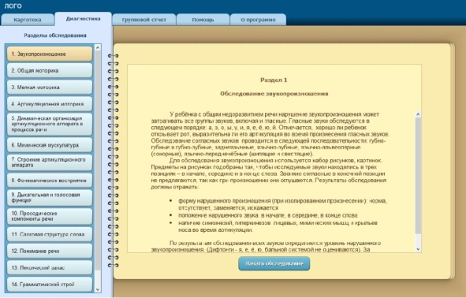
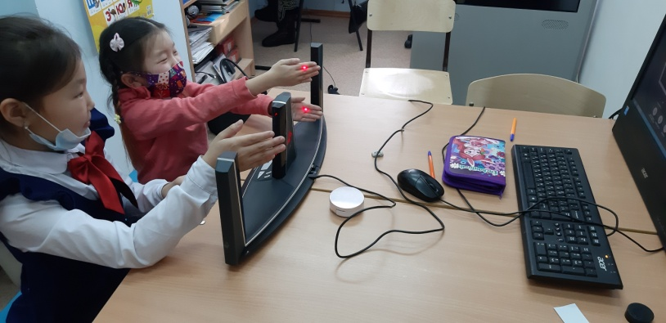
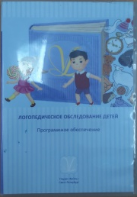
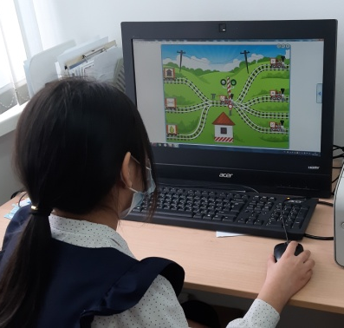
Преимущества использования цифровых технологий в логопедической работе
Точность и быстрота обработки диагностического материала;
Наличие компьютерных развивающих тренажеров;
Высокое качество и наглядность стимулирующего материала;
Составление индивидуального образовательного маршрута для обучающихся с ОВЗ

Slide 6
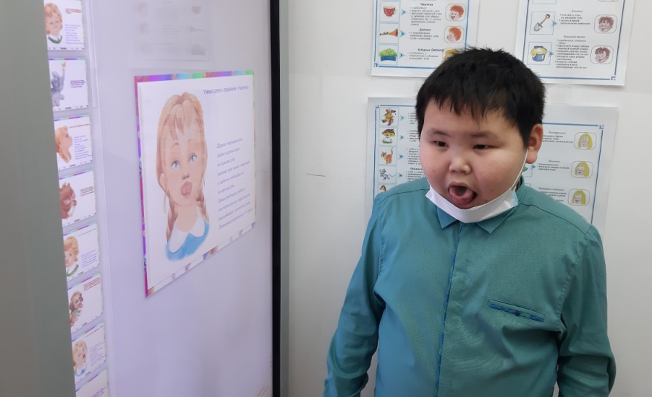
Поддерживает процесс коррекции речи на различных этапах;
Позволяет индивидуализировать коррекционный процесс
Способствует формированию положительного эмоционального
состояния ребёнка, повышает учебную
мотивацию

Slide 7
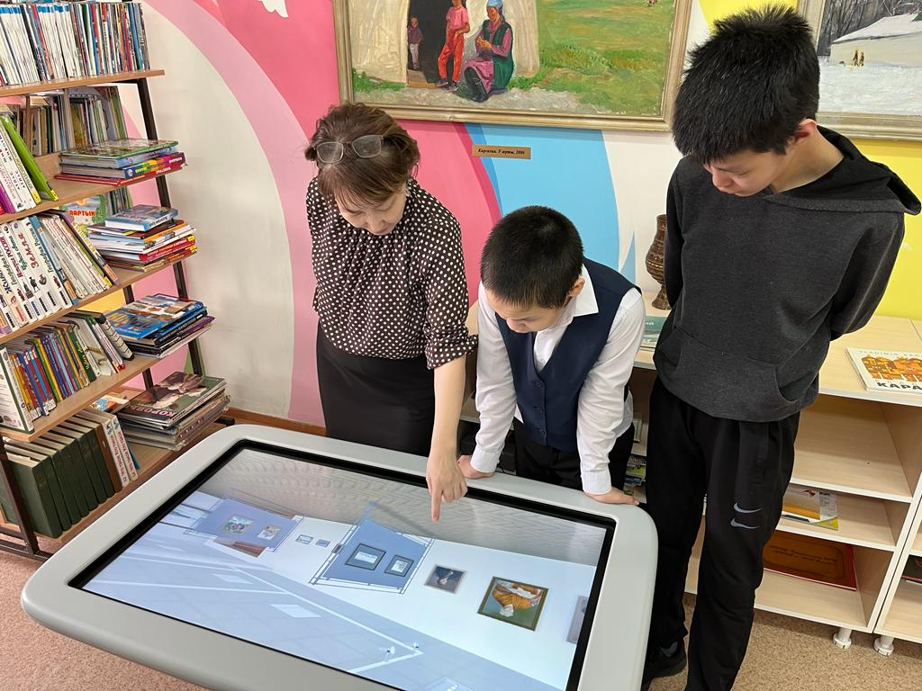
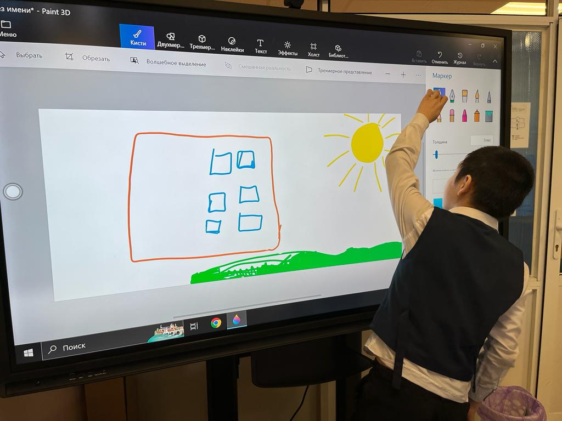
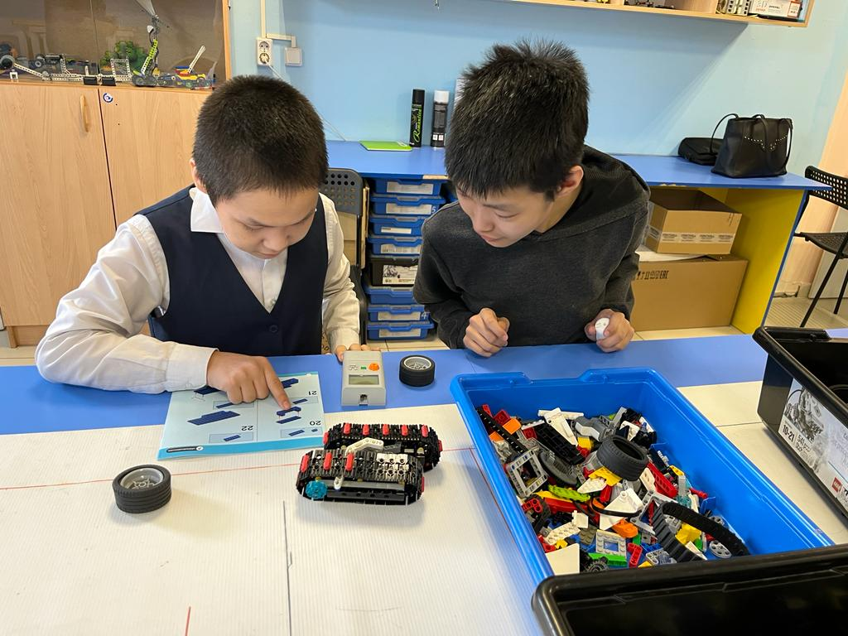
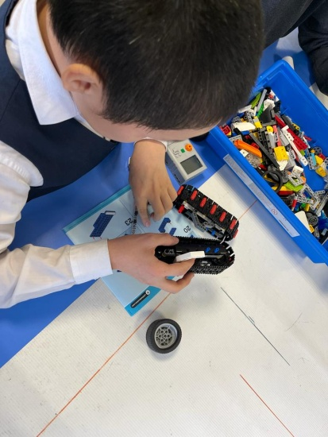
Повышение познавательного интереса во внеурочных занятиях
Виртуальная экскурсия в Национальный художественный музей
Урок ИЗО
ВУД легоконструирование

Slide 8
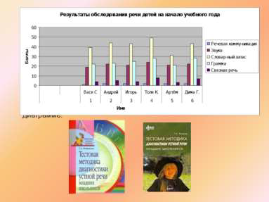
В современных условиях
логопедические занятия
уже не мыслимы без
применения новых
компьютерных технологий.
Логопед сам может
готовить задания в
электронном виде,
используя такие
программы как MS
PowerPoint, Word, Excel и
другие.
Электронные книги (детские,
энциклопеDVD, CD диски
(«Веселая азбука» Маршака,
«Уроки тетушки Совы»,
«Голоса птиц и зверей»,
«Маруся и логопед»,
«Говорящий логопед»,
«Трудные звуки», «Весёлая
логоритмика» Е.
Железнова.дии, справочники и
др.); специальные
компьютерные игры

Slide 9
Готовые цифровые образовательные ресурсы
www.logozavr.ru
(детские
компьютерные
игры)
www.viki.rdf.ru
(детские
электронные
презентации и
клипы)
https://mersibo.ru/sh
op#product-flash
(онлайн-игры)

Slide 10
7.Обучающие видео на канале https://www.youtubekids.com/
https://www.youtube.com/watch?v=RNLail7kSfI
https://www.youtube.com/watch?v=yiCW6A_XoKg
https://www.youtube.com/watch?v=E33mA5PaYj4

Slide 11
Цель проекта:
Проект для обучающихся с ОВЗ
«Поверь в себя»
Помочь детям с ОВЗ и детям – инвалидам адаптироваться в социуме путем развития их творческих и коммуникативных навыков.
Задачи :
-Изучить потребности детей с ОВЗ и детей-инвалидов, связанных с их адаптацией в обществе и развитием.
-Оказать помощь в адаптации детям с ограниченными возможностями здоровья и детям-инвалидам через игровую деятельность.
-Создать условия для раскрытия возможностей детей с ОВЗ и детей-инвалидов через творческую деятельность.
- Вовлечь детей с ОВЗ и детей-инвалидов в совместную (игровую и творческую) деятельность в качестве активных ее участников.

Slide 12
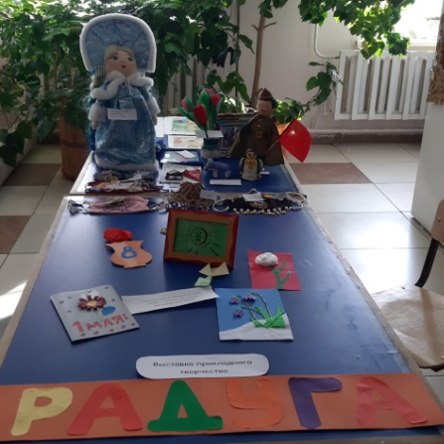
Выставка поделок «Радуга»
Поделки были самые разные. От маленьких заколок, ободков, открыток до сшитых кукол. Все участники получили сертификаты, дипломы и призы.

Slide 13
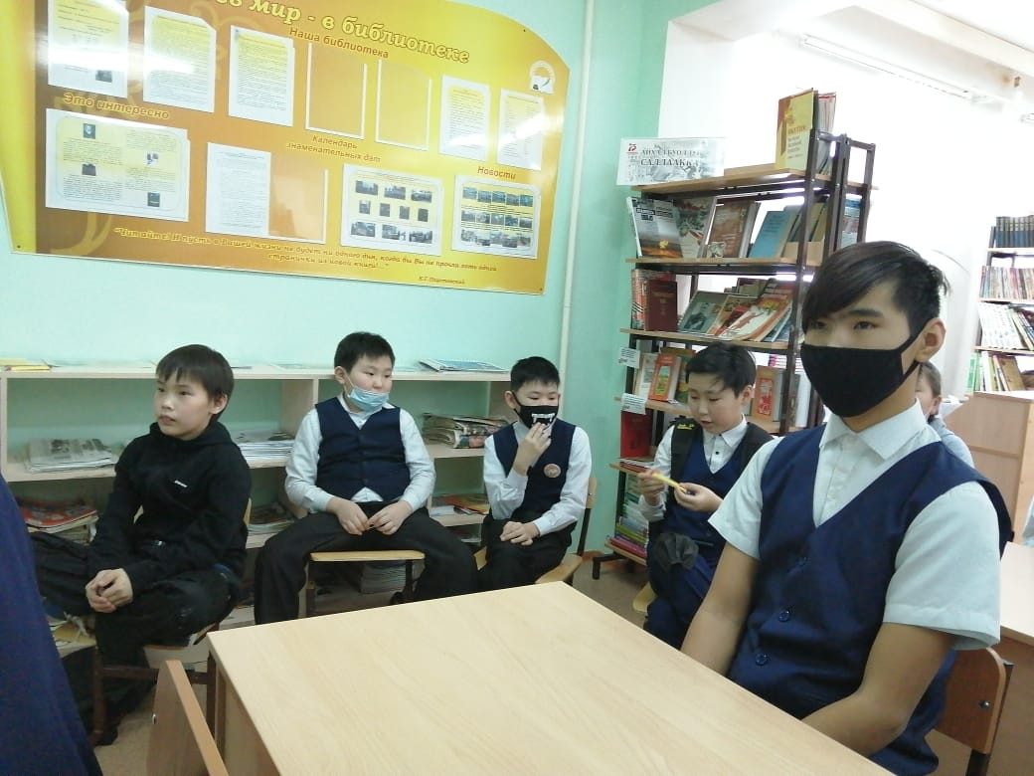
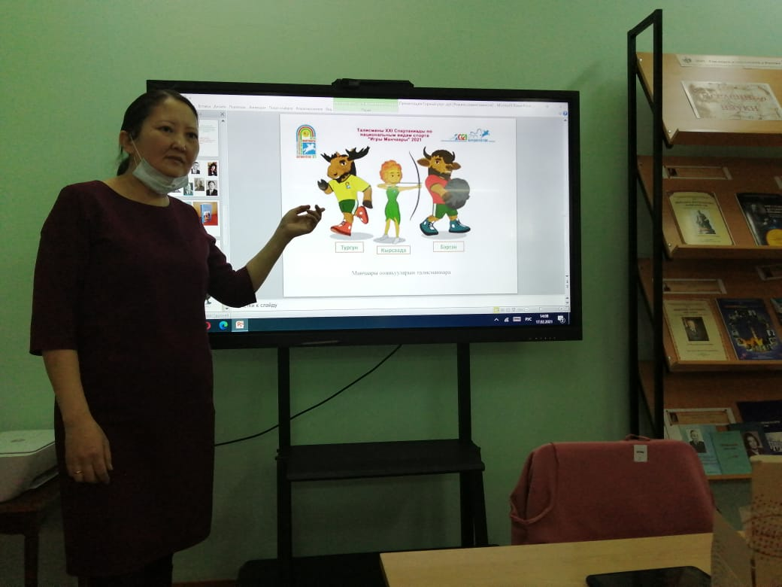
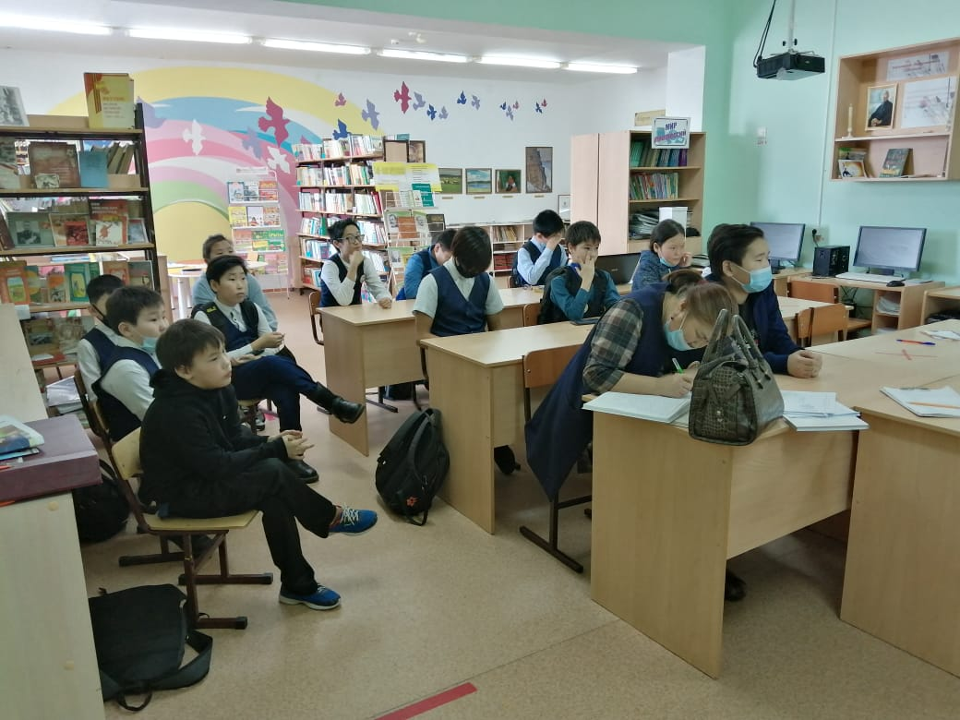
Интерактивная урок-игра «Тереебут дойдум Горнайым»
Цель: воспитание чувства патриотизма, любви к родному краю, развитие интереса к истории родного улуса.

Slide 14
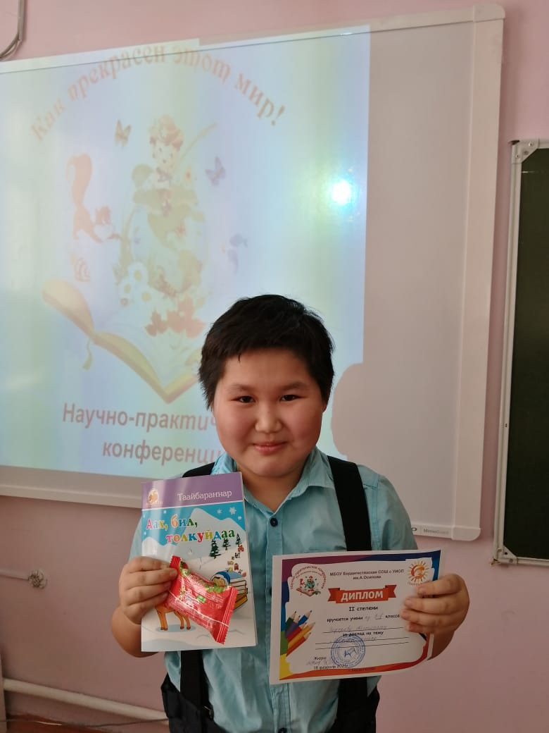
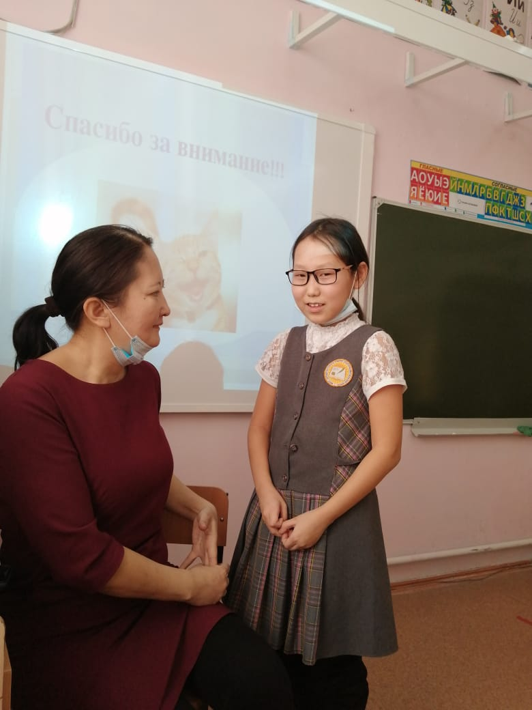
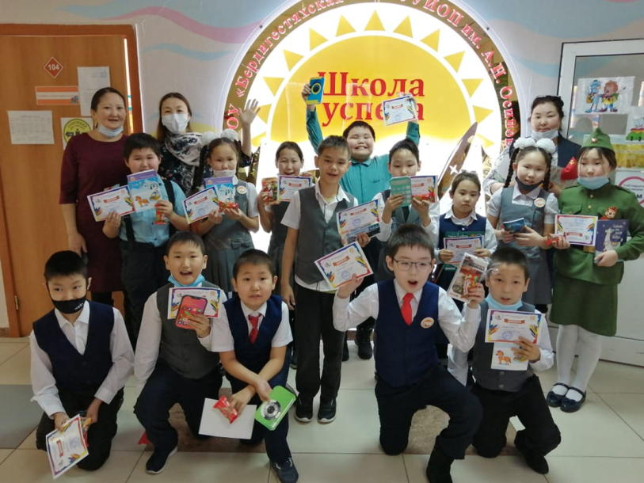
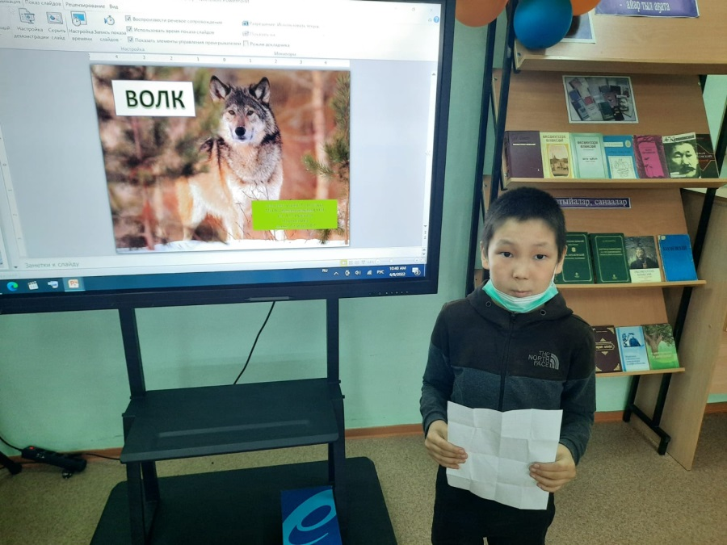
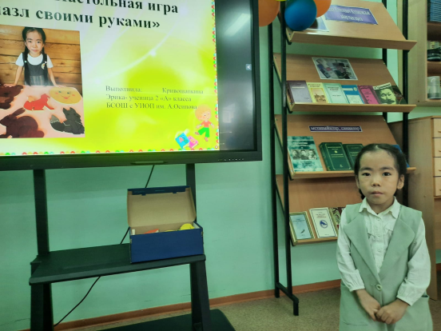
НПК «Как прекрасен этот мир!»

Slide 15
Достижения обучающихся с ОВЗ
Мухоплев Айаал –республиканский конкурс чтецов «Читай со мной, читаем вместе» для обучающихся с нарушениями речи Министерства образования и науки РС (Якутия) ГБУ ДО РС(Я)«РЦПМСС» - диплом 3 степени
Иванов Эльдар –республиканский конкурс чтецов «Читай со мной, читаем вместе» для обучающихся с нарушениями речи Министерства образования и науки РС (Якутия) ГБУ ДО РС(Я)«РЦПМСС» - диплом 3 степени
Семенов Тарас –республиканский конкурс чтецов «Читай со мной, читаем вместе» для обучающихся с нарушениями речи Министерства образования и науки РС (Якутия) ГБУ ДО РС(Я)«РЦПМСС» - диплом 3 степени
Тарасов Денис - Диплом 1 степени Всер. Конкурс технического моделирования и конструирования «Конструктор – мир фантазий и идей» , 3 место в Республиканском фестивале по робототехнике.
Павлов Миша - диплом 3 степени Республиканском слёте «Зеленые пионеры Якутии», 2 место в улусном соревновании «Кросс наций-2018г,
Аргунова Яна - диплом 3 степени в юниорском НПК»Шаг в будущее», Всероссийская конференция учащихся «Шаги в науку», лауреат 1 степени, 1 место в Републиканском фестивале прикладного творчества «Северное сияние» -2022г.
Кириллина Карина - лауреат 3 степени в улусном фольклорном конкурсе «Кемус дьуруьун», участие в Улусном НПК «Олоцхо алыптаах эйгэтин кэцэтэн , участие в Улусном Харитоновском чтении НПК «Шаг в будущее», Всероссийская конференция учащихся «Шаги в науку», лауреат 2 степени (апрель 2019г
Копылов Герман –лауреат 3 степени в улусном фольклорном конкурсе «Кемус дьуруьун», участие в Улусном Харитоновском чтении НПК «Шаг в будущее», Всероссийская конференция учащихся «Шаги в науку», лауреат 2 степени (апрель 2019г) ,1 место в первенстве РС(Я) по настольному теннису в функциональном классе, участник XXIV республиканской научной конференции- конкурса молодых исследователей имени В.П. Ларионова «Инникигэ хардыы»в секции «Спортивная наука и ЗОЖ»
Света Тарасова - диплом 3 степени в юниорском НПК «Шаг в будущее», участница олимпиад прикладного творчества муниципальных этапов, II место в Республиканском этапе Всероссийской олимпиады школьников « Олимпиады школьников РС(Я)», 1 место в Републиканском фестивале прикладного творчества «Северное сияние

Slide 16
Оленова Кира - II место в отборочном муниципальном этапе VI Республиканского конкурса «Моя профессия - IT»
Участие в образовательном семинаре «Создание цифровых продуктов: от идеи до прототипирования» в рамках VI Республиканского конкурса «Моя профессия - IT», диплом каникулярной профориентационной школы Республики Саха (Якутия) «Юные якутяне», участник в IT смены «ITBootcamp 2021» в ГАУ ДО РС(Я) «Малая академия наук РС(Я)», XII Республиканская политехническая конференция «Шаг в будущее» Бизнес проект АРТ студия мастерская «Hobby –master», Республиканская онлайн-олимпиада Бизнес проект АРТ студия мастерская «Hobby –master», Муниципальная олимпиада по технологии - 3 место
Мордовской Алексей Алексеевич
Worldskills «Ремонт и обслуживание легковых автомобилей – диплом 2 степени (муниципальный)
Кривошапкина Эрика
II Открытый улусный турнир Горного улуса по КОРНХОЛЛу среди детей с ОВЗ в рамках реализации авторского проекта Дьячковского П.Е. «Таба-тап» (Эрика с отцом) 3м , IV Республиканская дистанционная олимпиада «INJOYENGLISH» диплом 3ст, Всероссийский конкурс «Талантливые дети России»
(текстильная кукла «Северянки») Победитель (1м), Всероссийский конкурс «Декоративно-прикладное творчество» (Свит-букет «Любимой учительнице»), Всероссийский конкурс «Декоративно-прикладное творчество» (Свит-букет «Любимой учительнице») победитель 2м, Улусный конкурс «Мой красочный мир» для детей с ОВЗ диплом 3ст,
УразбахтинВаня
Дохунаев Борислав – 1 место в улусном НПК «Шаг в будущее», 2 место в республиканском НПК «Шаг в будущее»

Slide 17
Заключение
• Таким образом, цифровые технологии призваны стать неотъемлемой
частью целостного образовательного процесса, значительно
повышающей его эффективность, способствующего формированию
УУД в условиях внедрения ФГОС ОВЗ..
• Информатизация образования открывает педагогам новые
возможности для широкого внедрения в педагогическую практику
новых методических разработок, направленных на
интенсификацию и реализацию инновационных идей
воспитательного, образовательного и коррекционного процессов.
Педагогу в настоящее время необходимо научиться пользоваться
компьютерной техникой, владеть информационными
технологиями и умело применять полученные знания и навыки
для повышения качества образовательного процесса. Для
педагога цифровые технологии - это уже не роскошь – это
НЕОБХОДИМОСТЬ.

